Slide 1



Θέμα 3 – Έρευνα σε HF & CS
CSP002
Παρουσιαση απο:
Ricardo G. Lugo

Slide 2

Ευχαριστίες
Με τη συγχρηματοδότηση της Ευρωπαϊκής Ένωσης. Ωστόσο, οι απόψεις και οι γνώμες που εκφράζονται είναι μόνο του συγγραφέα ή των συγγραφέων και δεν αντικατοπτρίζουν απαραίτητα εκείνες της Ευρωπαϊκής Ένωσης ή του HADEA. Ούτε η Ευρωπαϊκή Ένωση ούτε η χορηγούσα αρχή μπορούν να θεωρηθούν υπεύθυνες για αυτές.
Σύμβαση έργου αριθ. 101083594

Slide 3

Αποτελέσματα
Εισαγωγή στις μεθόδους έρευνας για τον ανθρώπινο παράγοντα στην ΕτΠ
Κατανόηση της εγκυρότητας της πηγής
Κατανόηση του σχεδιασμού και των αποτελεσμάτων της έρευνας
Κατανόηση των ερευνητικών στοιχείων

Slide 4
Σημαντικές έννοιες
Ισχύς
Πληθυσμός/ Δείγμα
Πειραματισμός
Γενίκευση (;)
Υποθετικές κατασκευές
Ερευνητικός Κύκλος
Αξιοπιστία
Εγκυρότητα
Πειράματα

Slide 5

Μέθοδοι έρευνας σε HF & CS
Τι μπορούμε να μετρήσουμε;
Στάση και κίνητρο
Προτιμήσεις
Η γνώση
Δεξιότητες και ικανότητες (σωματικές και πνευματικές)
Ικανότητα και δυνατότητα απόδοσης/επιτυχίας
Συναίσθημα (χαρούμενος, λυπημένος, θυμωμένος, ενθουσιασμένος, τεταμένος)
Φυσιολογικές καταστάσεις
Η ΣΥΜΠΕΡΙΦΟΡΑ
επίδοση
Τόσο ποιοτικά όσο και ποσοτικά

Slide 6
Διαφορές
Ποιοτικός
Ποσοτικός
Αναλυτικά
Περιγραφές
Σε όλα τα δείγματα
Πώς παρουσιάζεται στην πραγματική ζωή

Slide 7

Διαστάσεις ερευνητικών μεθοδολογιών
Ανταλλαγή: Πειραματικός έλεγχος έναντι συνάφειας στον πραγματικό κόσμο
Βαθμός ελέγχου: επί των συνθηκών παρατήρησης επί των «επεξεργαζόμενων» (ανεξάρτητων) μεταβλητών
Βαθμός στον οποίο οι συμπεριφορικές (εξαρτημένες) μεταβλητές είναι αντιπροσωπευτικές κάποιου μεγαλύτερου πληθυσμού
Θα «κλιμακωθούν» τα αποτελέσματα σε περίπλοκες καταστάσεις της πραγματικής ζωής;
Γενναιοδωρία

Slide 8

Μεθοδολογία έρευνας "με λίγα λόγια"
Ορίστε το πρόβλημα και τις υποθέσεις
Ποιες ερωτήσεις θέλετε να απαντήσετε;
Ποιες σχέσεις αιτίου/αποτελέσματος περιμένετε να δείτε;
Καθορίστε το πειραματικό σχέδιο
Ανεξάρτητες μεταβλητές (Θεραπεία)
Εξαρτημένες μεταβλητές (Επίδραση)
Πειραματικός σχεδιασμός
Λεπτομέρειες:

Slide 9
Μεθοδολογία έρευνας "με λίγα λόγια"
Διεξαγωγή της μελέτης
Ακολουθήστε το σχέδιο που ορίσατε
Χρησιμοποιήστε μια «πιλοτική μελέτη» εάν δεν είστε σίγουροι για το σχέδιό σας
Αναλύστε τα δεδομένα
Ποσοτικά/αντικειμενικά δεδομένα
Υποκειμενικά δεδομένα
Αναλύσεις πρωτοκόλλων

Slide 10

Μεθοδολογία έρευνας "με λίγα λόγια" (συνέχεια)
Βγάζω συμπεράσματα
Υποστηρίχθηκαν οι υποθέσεις από τα αποτελέσματα του πειράματος;
  Στατιστικά σημαντικό; (Συνήθως χρησιμοποιείτε p = 0,05 ή 0,01, αλλά αυτά δεν είναι σκαλισμένα σε πέτρα!)
Σφάλματα τύπου Ι και τύπου ΙΙ...
Εάν δεν είναι σημαντικές, υπάρχουν ενδιαφέρουσες τάσεις στα δεδομένα;
Επιδράσεις αλληλεπίδρασης; (π.χ. ποντίκι εναντίον πληκτρολογίου σε σύγχυση με τον τύπο εισόδου που απαιτείται κατά τη συμπλήρωση ηλεκτρονικών φορμών)
Μπορείτε να πείτε γιατί;
Θα επηρεάσει τον βαθμό στον οποίο μπορείτε να γενικεύσετε τα αποτελέσματά σας.
Μπορείτε να εξηγήσετε τα αποτελέσματα αλληλεπίδρασης, τις τάσεις που δεν είναι στατιστικά σημαντικές;

Slide 11

Εργαστηριακό πείραμα
Χρυσό πρότυπο για πειραματικό σχεδιασμό
Λειτουργικές δομές
  Υποθετική κατασκευή
  Η ΣΥΜΠΕΡΙΦΟΡΑ
Πρέπει να υπάρχει τυχαιοποίηση
Έλεγχος
  Ομάδα
  Μέτρηση

Slide 12
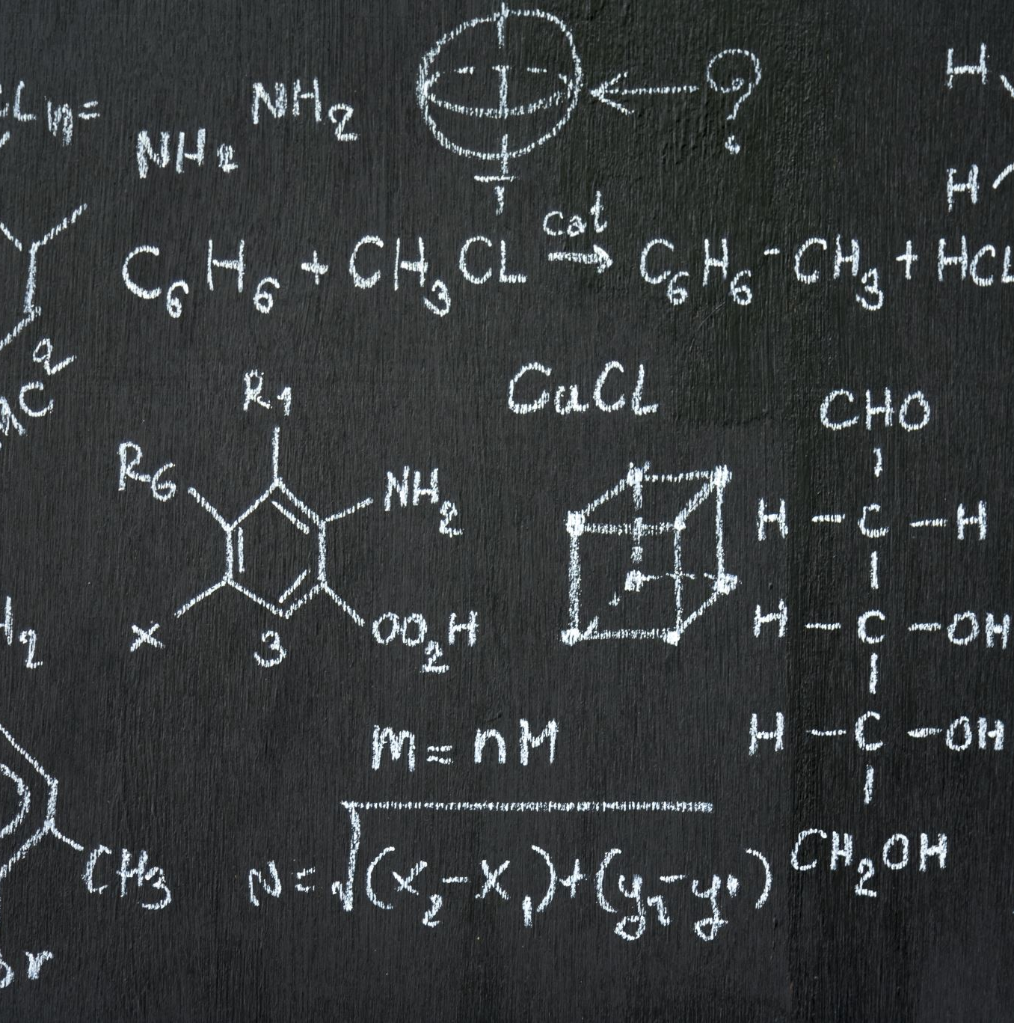
Μια επισκόπηση των πειραματικών τύπων:
Πείραμα πεδίου / Οιονεί πείραμα
  Παραδείγματα:
  Σύγκριση της νέας διεπαφής ATC με την υπάρχουσα χρήση πραγματικών ελεγκτών εναέριας κυκλοφορίας σε πραγματικές συνθήκες (πείραμα πεδίου).
  Σύγκριση των «Νέων Μαθηματικών» με τη συμβατική διδασκαλία με την ανάθεση προγραμμάτων σε διαφορετικές τάξεις (οιονεί πείραμα).

Slide 13
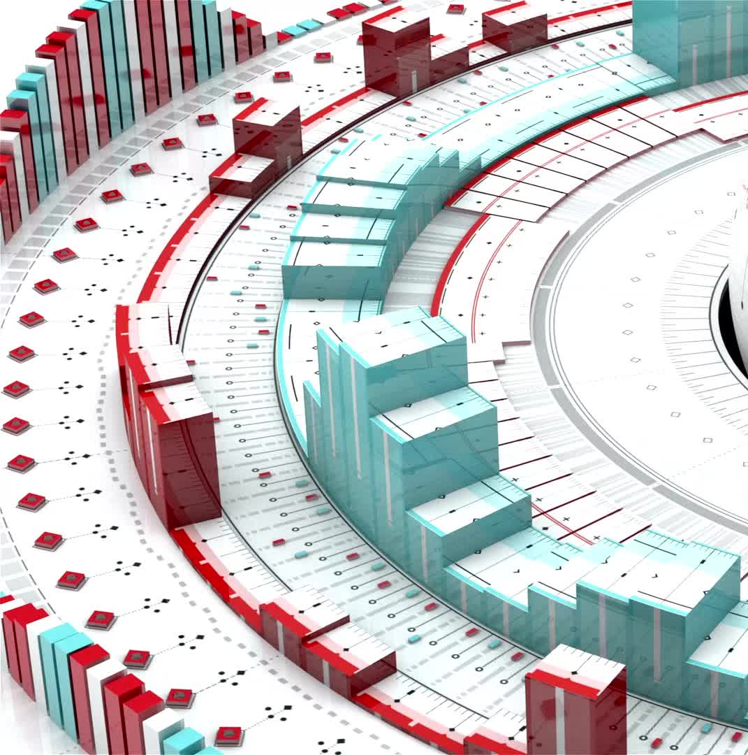
Μια επισκόπηση των πειραματικών τύπων:
Μελέτη προσομοίωσης
  Προσομοιωτές πτήσης, προσομοιωτές ελέγχου σταθμών παραγωγής ενέργειας.

Slide 14

Μια επισκόπηση των πειραματικών τύπων σε HF:
Μελέτη πεδίου (Μελέτη περίπτωσης)
  αναλύσεις καθηκόντων του πληρώματος πτήσης που πραγματοποιούνται κατά τη διάρκεια της πτήσης για τον προσδιορισμό της κατανομής καθηκόντων, του φόρτου εργασίας κ.λπ., πριν από την προδιαγραφή και τον σχεδιασμό των αυτοματοποιημένων συστημάτων·
  Ερευνητές Παρατήρηση και Μοντελοποίηση Δορυφορικών Επίγειων Επιχειρήσεων
Ο ερευνητής παρατηρεί και καταγράφει δραστηριότητες της πραγματικής ζωής χωρίς πειραματικούς χειρισμούς.
Συνήθως, μια τέτοια μελέτη επιδιώκει να διατυπώσει πώς και γιατί συμβαίνει κάποιο φαινόμενο συμπεριφοράς.
Γενικά, θα πρέπει να είναι το πρώτο βήμα για τη διερεύνηση της ανθρώπινης αλληλεπίδρασης με πολύπλοκα συστήματα.
Αυτή η φωτογραφία από άγνωστο συγγραφέα έχει άδεια χρήσης CC BY-SA

Slide 15

Περιγραφικές μέθοδοι
Έρευνα/Ερωτηματολόγιο
Χρησιμοποιείται για τη μέτρηση στάσεων, προτιμήσεων κ.λπ., συχνά σε αριθμητική κλίμακα
  (π.χ., 1=διαφωνώ απόλυτα, ..., 5=συμφωνώ απόλυτα).
  Επιδέχεται στατιστικές αναλύσεις.
Προβλήματα:
  Πώς να αποφύγετε τις προκατειλημμένες ερωτήσεις
  Οι ερωτηθέντες μπορεί να μην είναι απόλυτα ειλικρινείς
Αυτή η φωτογραφία από άγνωστο συγγραφέα έχει άδεια χρήσης κάτω από CC BY-NC-ND

Slide 16
Περιγραφικές μέθοδοι (συνέχεια)
Συνέντευξη
Χρησιμοποιείται επίσης για τη μέτρηση στάσεων, προτιμήσεων κ.λπ.
Μπορεί να εμβαθύνει στους λόγους πίσω από αυτές τις συμπεριφορές.
Μπορεί να χρησιμοποιηθεί με ένα ερωτηματολόγιο για διευκρίνιση ή επέκτασηαπαντήσεις.
Προβλήματα:
Όπως και με την έρευνα/ερωτηματολόγιο.
Δύσκολο να αναλυθεί.

Slide 17
Περιγραφικές μέθοδοι που χρησιμοποιούνται στην καρδιακή ανεπάρκεια
Ταυτόχρονα λεκτικά πρωτόκολλα
Ενώ το υποκείμενο εκτελεί μια εργασία (σε εργαστήριο, πεδίο ή περιβάλλον προσομοίωσης), εκφράζει λεκτικά σκέψεις, λόγους για ενέργειες κ.λπ.
Αυτό είναι συχνά πολύ διαφωτιστικό όσον αφορά τον εντοπισμό στρατηγικών θεμάτων, δυσκολιών κ.λπ.
Αλλά είναι δύσκολο να αναλυθεί και μπορεί να επηρεάσει την ίδια την απόδοση της εργασίας.
Αναδρομικά Λεκτικά Πρωτόκολλα
Αφού το υποκείμενο εκτελέσει μια εργασία (σε εργαστήριο, πεδίο ή περιβάλλον προσομοίωσης), εκφράζει λεκτικά σκέψεις, λόγους για πράξεις κ.λπ.
Αυτό μπορεί επίσης να είναι αρκετά ενδιαφέρον, αλλά και πάλι είναι δύσκολο να αναλυθεί.
Επίσης, αυτό βασίζεται στη μνήμη του υποκειμένου, η οποία είναι επιρρεπής σε σφάλματα.
Επίσης: τεχνική κρίσιμων συμβάντων, ανάλυση ατυχημάτων.

Slide 18
Υποθετικές έννοιες
Απαραίτητο για την οικοδόμηση της θεωρίας
Πώς να μετρήσετε
Στοιχεία δοκιμής
Παρατήρηση συμπεριφοράς
Τι είναι το άγχος;
Τι είναι το κίνητρο;
Τι είναι η δύναμη της θέλησης;
Τι είναι η ψυχική ανθεκτικότητα;

Slide 19
Λειτουργία
Def: Κάνοντας μια υποθετική έννοια μετρήσιμη
Όχι πολλά άμεσα...
  Αλλά έμμεσα
Ας δοκιμάσουμε ένα:
Στρες (Διέγερση)
Πόσο από αυτό έχει σημασία
Αφήσαμε τίποτα έξω
Ας το μετρήσουμε
Αξιοπιστία/Εγκυρότητα(?)

Slide 20

Ερευνητικός Κύκλος
ερώτηση
Θεωρία
Υπόθεση
Δοκιμές
Συμπέρασμα/ Αναθεωρήσεις
Αυτή η φωτογραφία από άγνωστο συγγραφέα έχει άδεια χρήσης κάτω από CC BY

Slide 21

Ερευνητικός Κύκλος
ερώτηση
Θεωρία
Υπόθεση
Δοκιμές
Συμπεράσματα
Καλό/Κακό
Διατύπωση μιας καλής υπόθεσης
Αυτή η φωτογραφία από άγνωστο συγγραφέα έχει άδεια χρήσης κάτω από CC BY-SA-NC

Slide 22
Έλεγχος υποθέσεων
Υπόθεση
Πρόβλεψη
Τεστ Πρόβλεψης
Επαγωγή (συχνά qual)
Αφαίρεση (συχνά Quant)
Παρατήρηση

Slide 23
7 βήματα για τις υποθέσεις...
Λειτουργικοποιήστε μεταβλητές που μπορούν να φανούν στον πληθυσμό
Ορίστε το H_{o}
Ορίστε το H₁
Ποια στατιστική προσέγγιση;
Πού δεχόμαστε;
  άλφα
Στατιστικός υπολογισμός
Συμπέρασμα?

Slide 24
Σφάλματα τύπου Ι και τύπου ΙΙ
Αληθινή Κατάσταση της Φύσης
Το μηδενικό
Η υπόθεση είναι
Αληθής
Το μηδενικό
Η υπόθεση είναι
ψευδής
Σφάλμα τύπου I
(απορρίπτοντας μια αληθινή
μηδενική υπόθεση)
α
Αποφασίζουμε να
απορρίψτε την
μηδενική υπόθεση
Σωστός
Απόφαση
Απόφαση
Σφάλμα τύπου II
(απόρριψη ψευδούς
μηδενική υπόθεση)
β
Αποτυγχάνουμε να
απορρίψτε την
μηδενική υπόθεση
Σωστός
Απόφαση
Notes:
σελίδα 376 του κειμένου

Slide 25
Τι είναι μια καλή θεωρία;;
Κριτήρια
  Διατυπώνει μεταβλητές και έννοιες
  Σχέση μεταξύ μεταβλητών
  Με βάση την έρευνα
Υπόθεση
  Λιγότερο περίπλοκο από τις θεωρίες
  Ικανός να ελέγξει τη σχέση των μεταβλητών
  Συγκεκριμένος

Slide 26
Αυτά τα δύο πρέπει να τα καταλάβετε
Αξιοπιστία
Εγκυρότητα
Μετρήστε το ίδιο κάθε φορά
Δοκιμή/επανέλεγχος
Interrater
Χωρισμένο μισό
Μπορεί να είναι αξιόπιστο...
Μετρώντας αυτό που λέτε ότι μετράτε
Εγκυρότητα κατάστασης
Μπορεί να είναι έγκυρο μόνο εάν είναι επίσης αξιόπιστο

Slide 27
Εγκυρότητα κατασκευής
Εγκυρότητα κατασκευής
Πρόσωπο
Διακριτική
περιεχόμενο
Συγκλίνουσα
Προγνωστικός

Slide 28
Μερικά κριτήρια...
Δημόσιο
Αντιγραφή
Αξιολόγηση από ομοτίμους
Παραποίηση

Slide 29
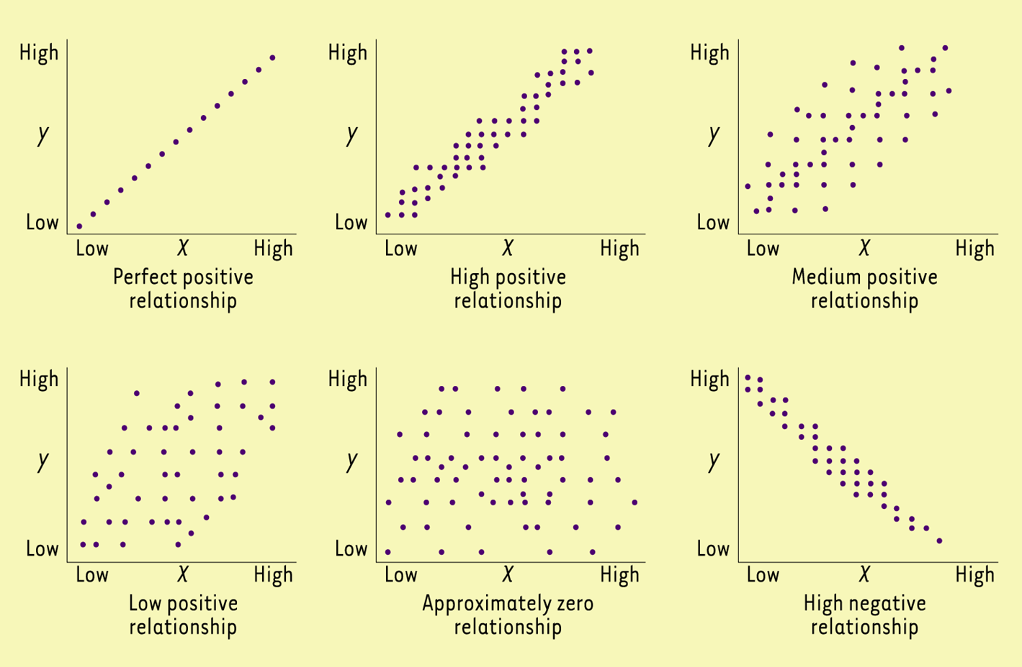
Συσχέτιση (r του Pearson)
Δίνει μια ένδειξη συνδιακύμανσης μεταξύ δύο μεταβλητών
  Ιδρώτας & άγχος
Δύναμη & Κατεύθυνση
  Δύναμη: Από 0 έως 1
  Κατεύθυνση: Θετική ή αρνητική
Πρέπει να υπάρχει μια γραμμική σχέση μεταξύ τους

Slide 30
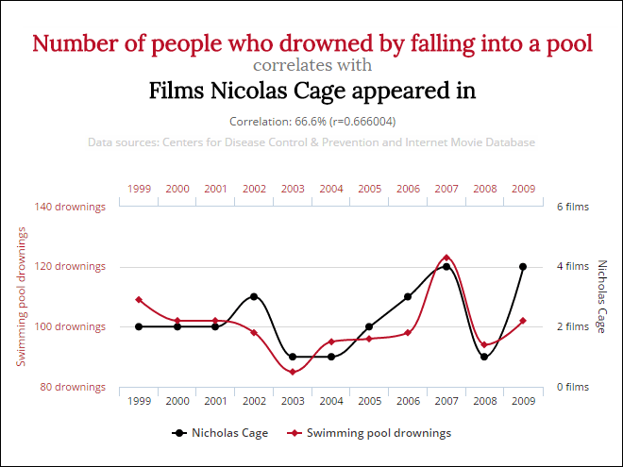
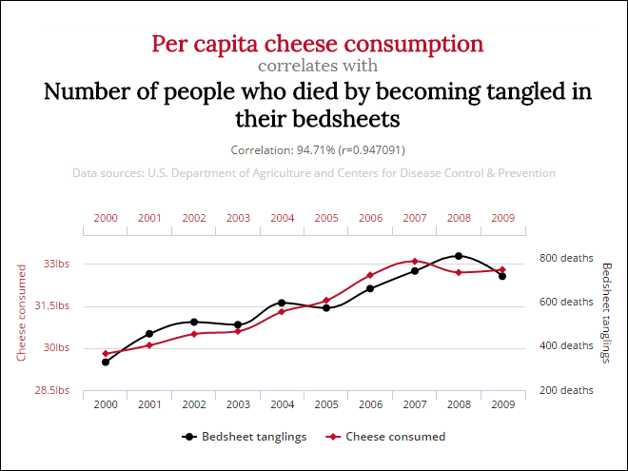
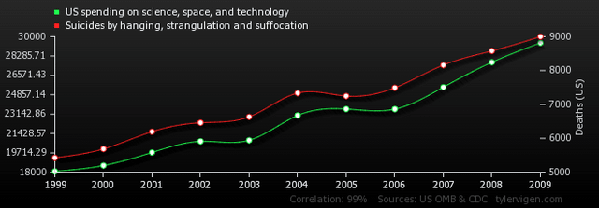
Συσχετίσεις
Δεν είναι δύσκολο... Όλα μπορούν να συσχετιστούν
Συχνά θεωρούνται πειράματα
Δώσε μου αρκετούς ανθρώπους και μπορώ να συσχετίσω οτιδήποτε
Μονοπάτι
3ες μεταβλητές
Αιτιότητα

Slide 31
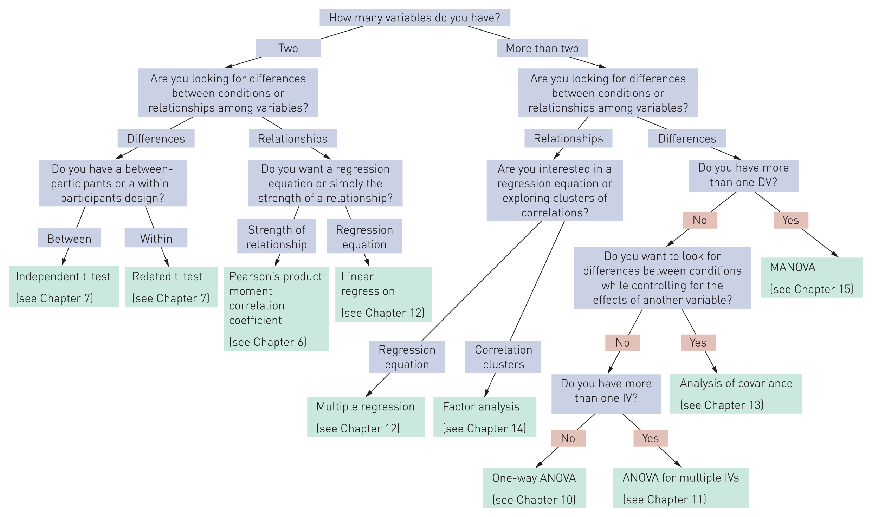
Σχήμα 5.11 Διάγραμμα ροής ως οδηγός για την επιλογή της καταλληλότερης δοκιμής για το σχεδιασμό μιας μελέτης

Slide 32
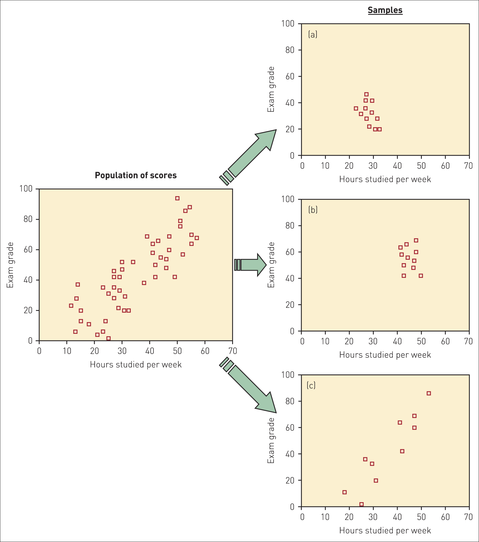
Σχήμα 5.1 Διαγράμματα διασποράς που απεικονίζουν πιθανά δείγματα που επιλέχθηκαν από έναν πληθυσμό με θετική σχέση μεταξύ του αριθμού των ωρών μελέτης και των βαθμών των εξετάσεων

Slide 33
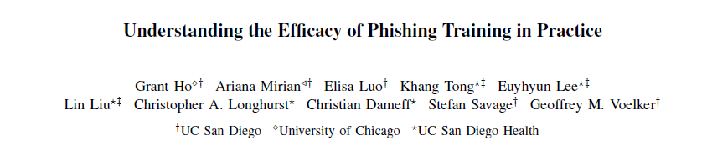
Πρώτον, δεν βρίσκουμε σημαντική σχέση μεταξύ του εάν οι χρήστες έχουν ολοκληρώσει πρόσφατα εκπαίδευση ευαισθητοποίησης για την ασφάλεια στον κυβερνοχώρο και της πιθανότητας αποτυχίας τους σε μια προσομοίωση phishing.
Δεύτερον, κατά την αξιολόγηση των παραληπτών ενσωματωμένης εκπαίδευσης phishing, διαπιστώνουμε ότι η απόλυτη διαφορά στα ποσοστά αποτυχίας μεταξύ εκπαιδευμένων και μη εκπαιδευμένων χρηστών είναι εξαιρετικά χαμηλή σε μια ποικιλία εκπαιδευτικού περιεχομένου.
Τρίτον, παρατηρούμε ότι οι περισσότεροι χρήστες αφιερώνουν ελάχιστο χρόνο αλληλεπιδρώντας με ενσωματωμένο εκπαιδευτικό υλικό phishing στη φύση. και ότι για συγκεκριμένους τύπους εκπαιδευτικού περιεχομένου, οι χρήστες που λαμβάνουν και ολοκληρώνουν περισσότερες περιπτώσεις της εκπαίδευσης μπορεί να έχουν αυξημένη πιθανότητα να αποτύχουν σε επόμενες προσομοιώσεις phishing.
Συνολικά, τα αποτελέσματά μας υποδηλώνουν ότι τα εκπαιδευτικά προγράμματα κατά του phishing, στις τρέχουσες και κοινώς αναπτυσσόμενες μορφές τους, είναι απίθανο να προσφέρουν σημαντική πρακτική αξία στη μείωση των κινδύνων phishing.

Slide 34
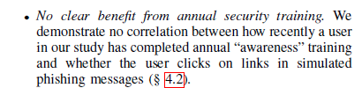


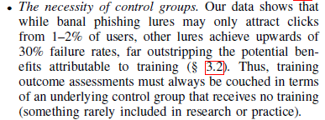

Slide 35
Τι είναι λοιπόν καλή έρευνα
Πειραματισμός
Δημόσιο
Αντιγραφή
Αξιολόγηση από ομοτίμους
Παραποίηση
Πως να βρεις??
Τα περιοδικά αξιολογούνται
  Κάποιοι «καλύτεροι» από άλλους
Ιστός της Επιστήμης
Σκοπός
Scimago
Μελετητής Google

Slide 36
Πειραματισμός
Δειγματοληψία
Τυχαιοποίηση
  Ομάδα παρέμβασης
  Ομάδα ελέγχου
  Ελάχιστο
    Εικονικό φάρμακο
Μερικές προϋποθέσεις
  Ανάλυση ισχύος

Slide 37
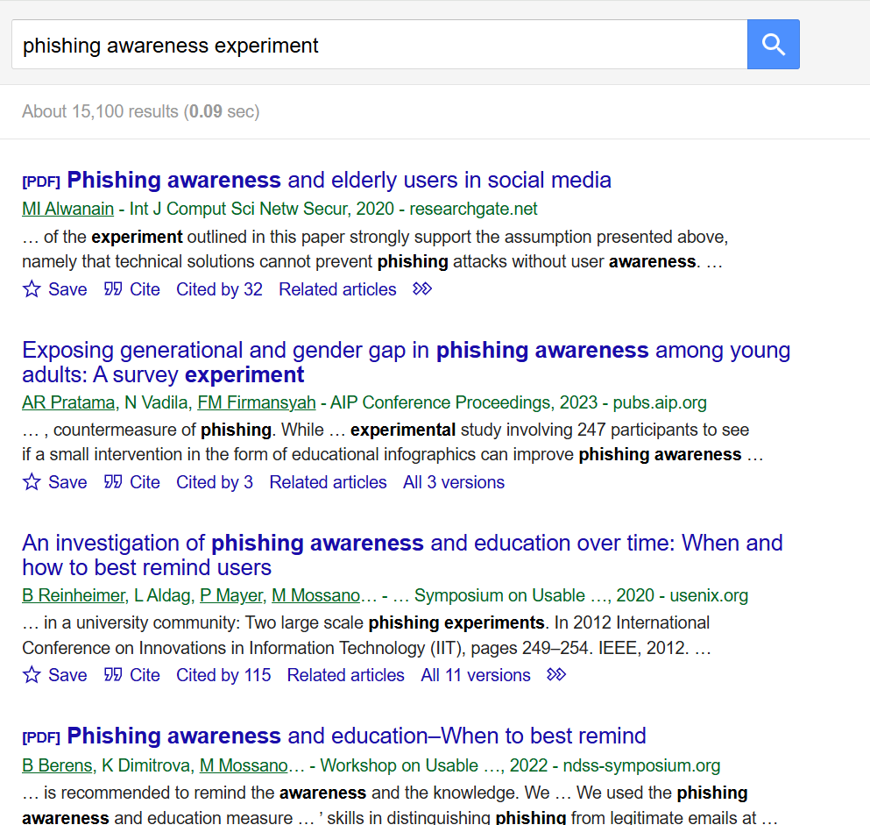
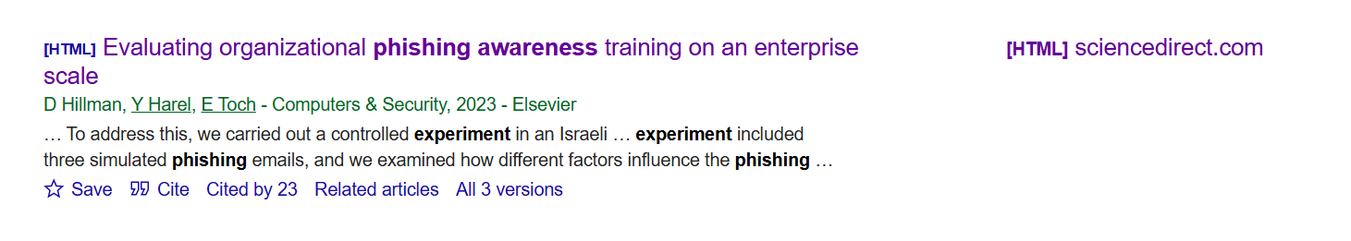
Πάμε να ψαρέψουμε
https://scholar.google.no/scholar?hl=en&as_sdt=0%2C5&as_ylo=2020&q=phishing+awareness+experiment&btnG=

Slide 38
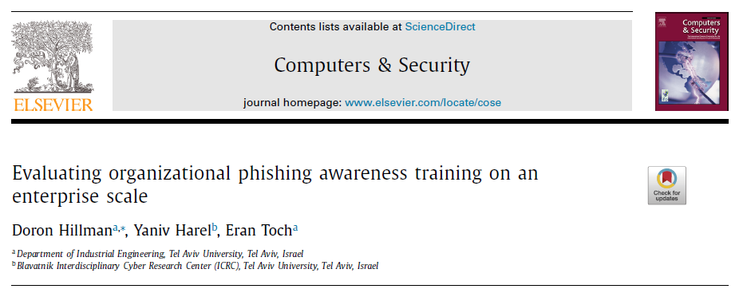
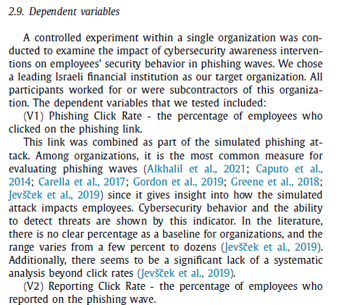
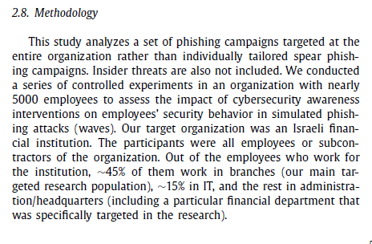

Slide 39
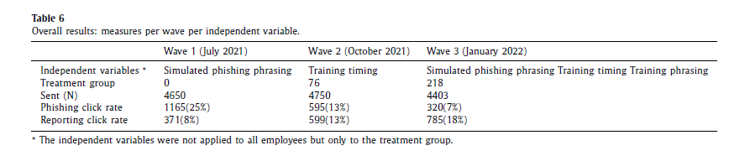
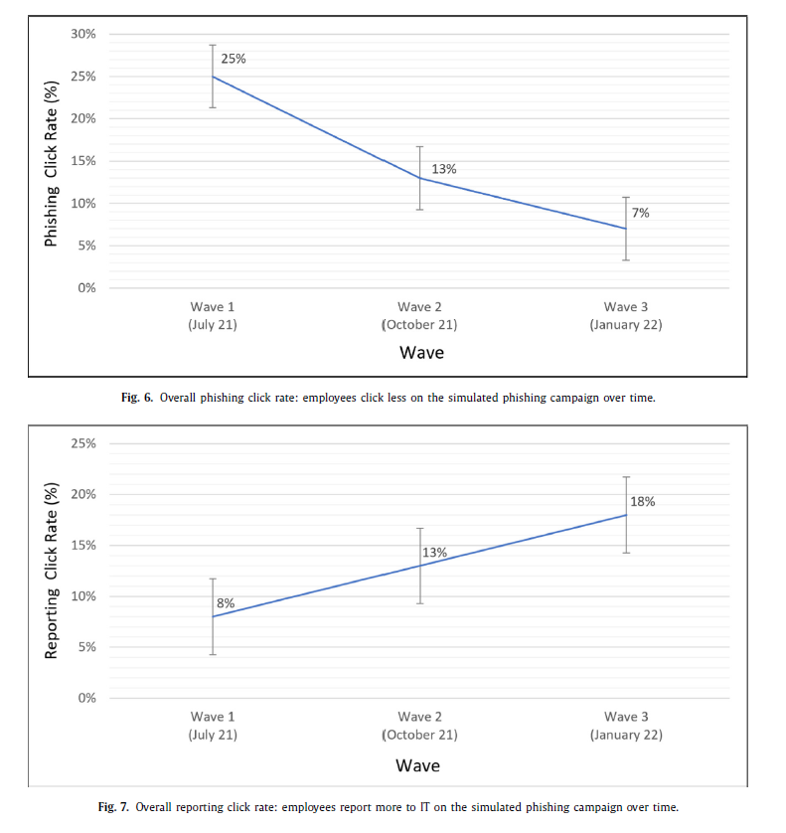
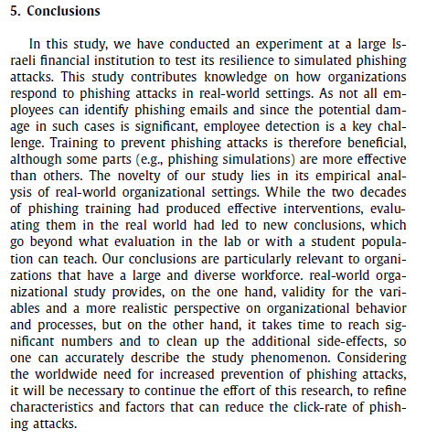

Slide 41
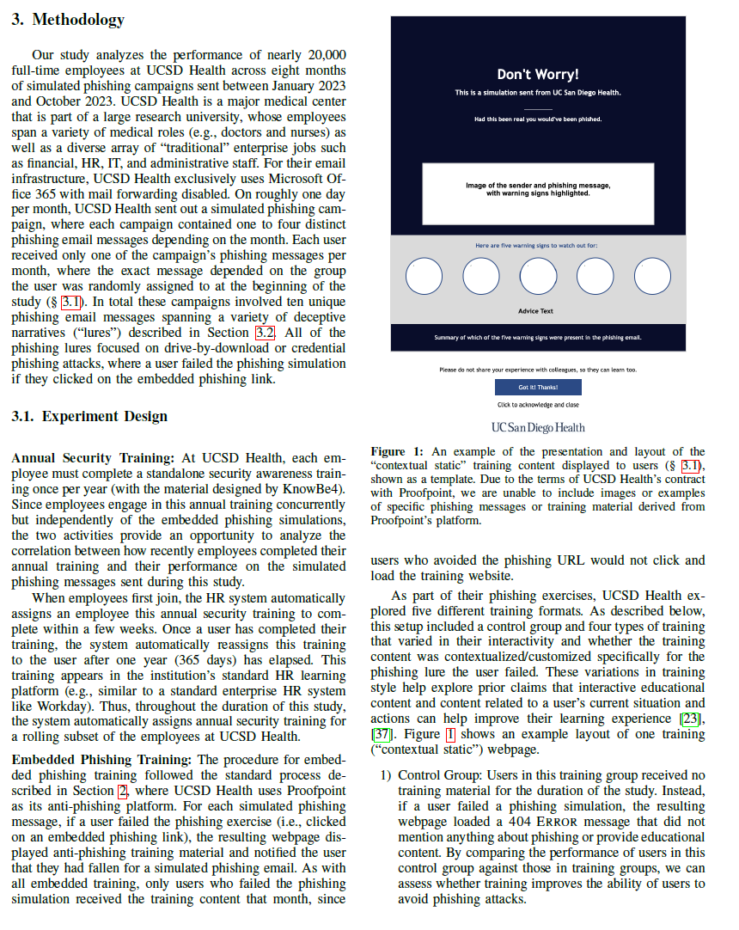
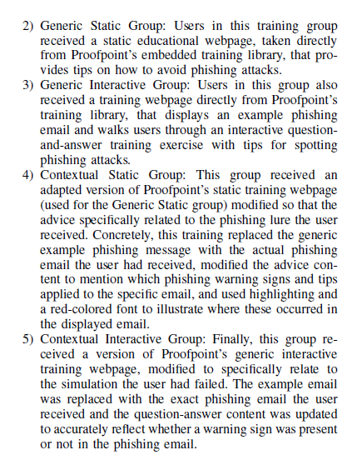

Slide 42
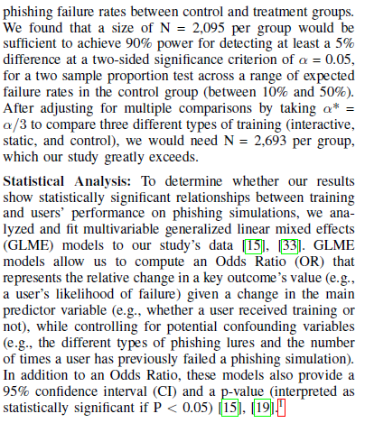



Slide 43
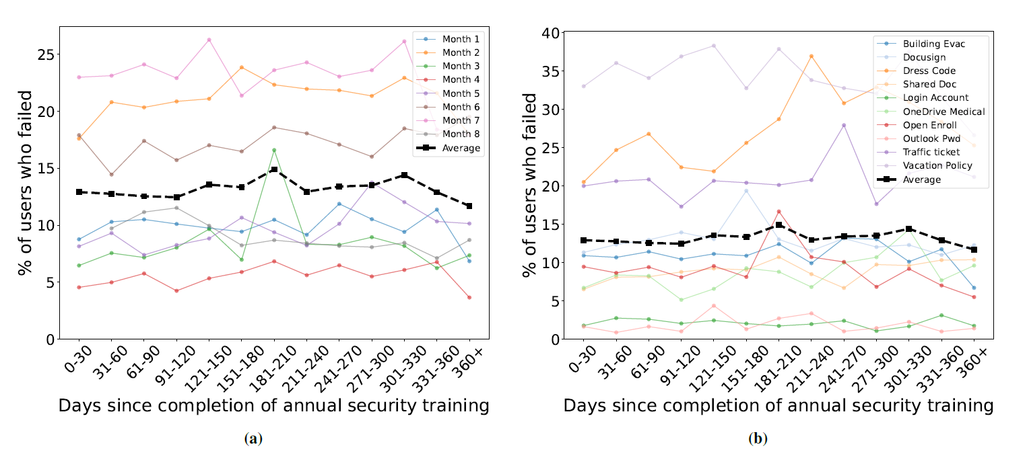
Είναι αυτό πειραματικό;

Slide 44
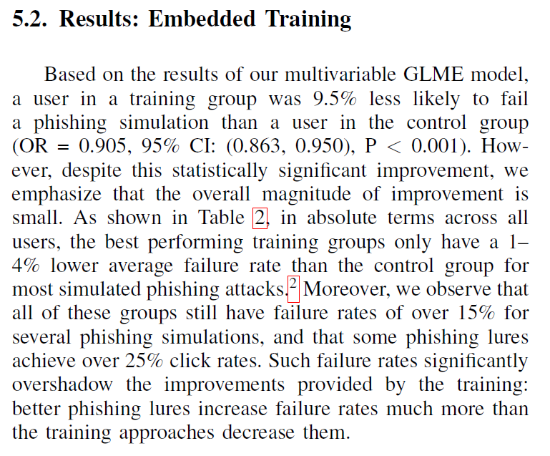
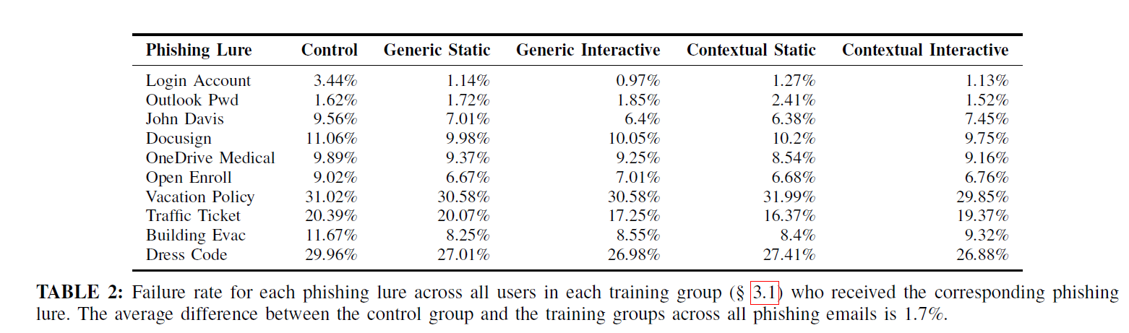
Είναι αυτό πειραματικό;
Μπορούμε να βγάλουμε ένα συμπέρασμα;

Slide 45
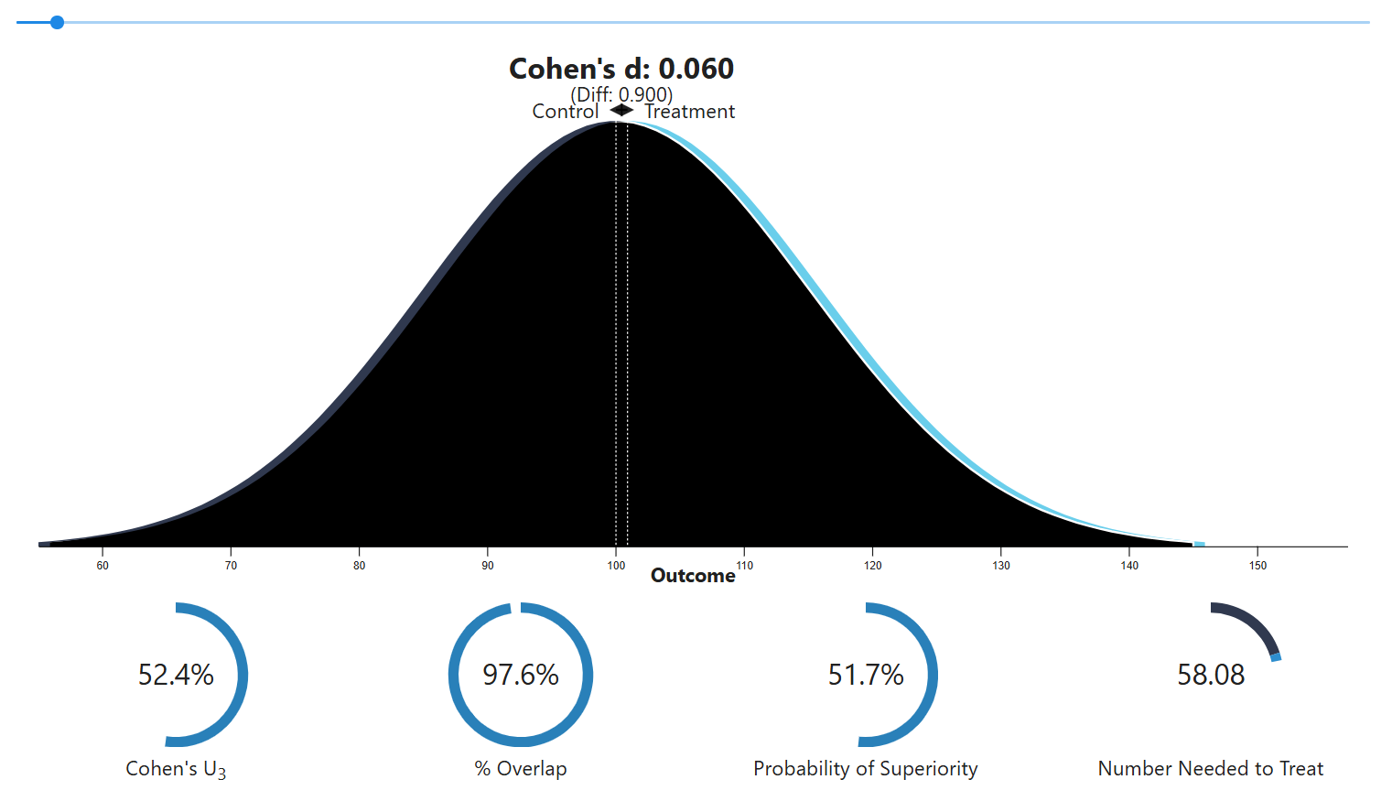
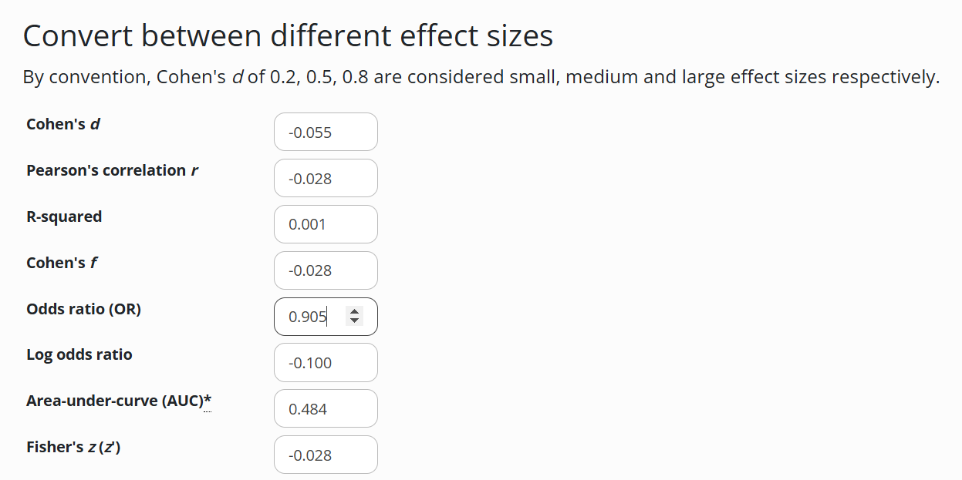
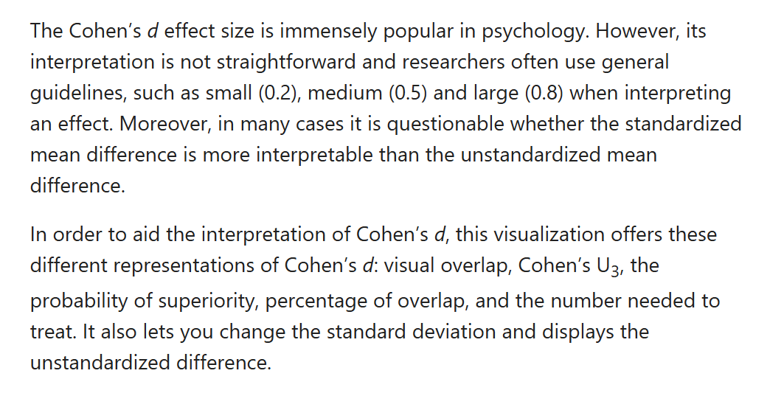
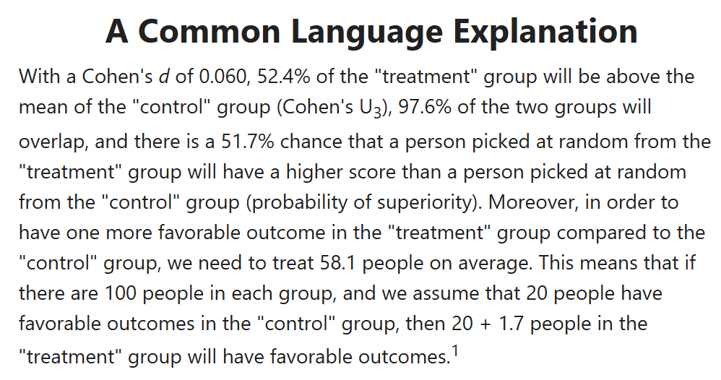
Τι σημαίνει OR=.905;

Slide 46
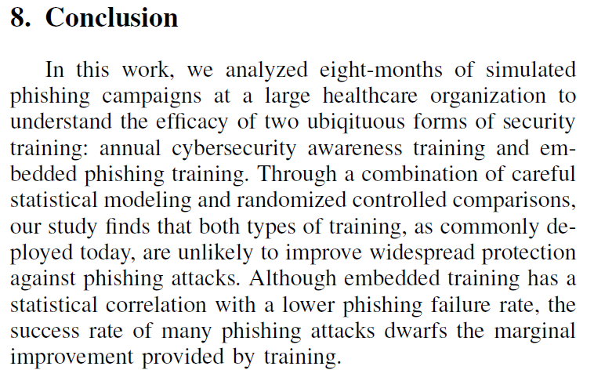

Slide 47
https://www.scimagojr.com/
Η αξιολόγηση από ομοτίμους σημαίνει καλό;
  Οι εργασίες του συνεδρίου είναι «peer reviewed»

Slide 48
Γενική μορφή (συνέχεια)
βιβλιογραφικές αναφορές
Οι εργασίες και το δοκίμιό σας θα πρέπει να περιλαμβάνουν τέσσερις κύριες ενότητες:
Κύριο σώμα
Περίληψη
Σελίδα τίτλου
Notes:
Αυτή η διαφάνεια εισάγει τέσσερα απαιτούμενα μέρη μιας εργασίας APA: μια σελίδα τίτλου, μια περίληψη, το κύριο σώμα (το ίδιο το δοκίμιο) και μια λίστα με αναφορές. Μια σελίδα περίληψης και μια λίστα αναφορών τιτλοφορούνται ως Περίληψη και Αναφορά, αντίστοιχα.
Είναι σημαντικό να υπενθυμίσουμε στους μαθητές ότι κάθε σελίδα πρέπει να έχει μια κεφαλίδα σελίδας με σύντομο τίτλο και αριθμό σελίδας.
Αυτή η διαφάνεια μπορεί να συμπληρωθεί από την ενότητα "Γενική μορφή" από το OWL http://owl.english.purdue.edu/owl/resource/560/01/

Slide 49
ΒΙΒΛΙΟΓΡΑΦΙΚΈΣ ΑΝΑΦΟΡΈ
Επίπεδο 1
Επικεφαλίδα
Όπλα και τσίχλες 9 βιβλιογραφικές αναφορές Berliner, D.C., & Biddle, B.J. (1996). Το κατασκευασμένο κρίση: Μύθοι, απάτη και επίθεση στα δημόσια σχολεία της Αμερικής. Βοστώνη. Άντισον-Γουέσλι. Δημοσκόπηση της Gallup για τη στάση του κοινού απέναντι στα δημόσια σχολεία. (1987) Phi Delta Kappan, 69, 28-29. King-Stoops, J., & Meier, W. (1978). Ανάλυση εκπαιδευτικών το πρόβλημα της πειθαρχίας. Φι Δέλτα Κάππαν, 59, 354. Αρσενικά, Μ. (1992). Τα κορυφαία σχολικά προβλήματα είναι μύθοι. Φι Δέλτα Κάππαν, 72, 54-55. O'Neill, B. (1994, 6 Μαρτίου). Η ιστορία μιας φάρσας. Νέο Περιοδικό York Times, 31, 15-21.
Βιβλίο
Υπόδειξη
Εφημερίδα
Άρθρο
βιβλιογραφικές αναφορές
Περιοδικό/
Περιοδική
Υπόδειξη

Slide 50
Οι ατομικές σας εργασίες και το δοκίμιό σας
Καθήκοντα (μη υποχρεωτικά
  500-1000 λέξεις
  ΑΠΑ
Δοκίμιο (τελική εξέταση)
  3000 λέξεις (± 300)
  ΑΠΑ

Slide 51

Εργασία (όχι υποχρεωτική)
Βρείτε 2 (ή περισσότερα αν θέλετε) άρθρα που είναι ένα πείραμα στον τομέα της ασφάλειας στον κυβερνοχώρο με θέμα εικονικοί βοηθοί μάθησης για την ασφάλεια στον κυβερνοχώρο. Μπορεί να υπάρχουν και άλλα συνώνυμα (π.χ. εικονικοί βοηθοί, παιδαγωγικά avatar κ.λπ.). Οι λέξεις-κλειδιά μπορεί να είναι δύσκολες, αλλά δοκιμάστε τις.
Η εργασία σας θα μορφοποιηθεί σε IMRaD (κάντε κλικ για σύνδεσμο).
  Η εισαγωγή θα είναι τι και πώς βοηθούν την εικονική μάθηση. Αυτό θα πρέπει να υπάρχει στα άρθρα που επιλέγετε.
  Για την ενότητα Method/Result – περιγράψτε τη διαδικασία αναγνώρισης και επιλογής των αντικειμένων. Συμπεριλάβετε τις λέξεις ky που χρησιμοποιήσατε.
  Για τη συζήτηση, αξιολογήστε τα στοιχεία των άρθρων όσο καλύτερα μπορείτε
    Σχέδιο
    Μέθοδοι
    Αποτελέσματα
    Και ένα μικρό συμπέρασμα
500-700 λέξεις
  Θυμηθείτε το APA, συμπεριλαμβανομένης της αναφοράς κειμένου
Προθεσμία: 30 Σεπτεμβρίου

Slide 52

Ευχαριστώ

